Slide 1


Revue de projet 2°
Leonardo & Caetano

Slide 2
Sommaire:
Nouvelles fonctions
améliorations

Slide 3
NOUVELLES FONCTIONS

Slide 4
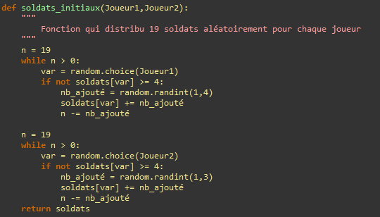
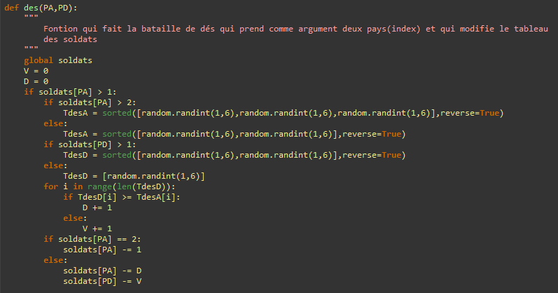

Slide 5
NOUVELLES FONCTIONS DE CHANGEMENT DE TOUR

Slide 6
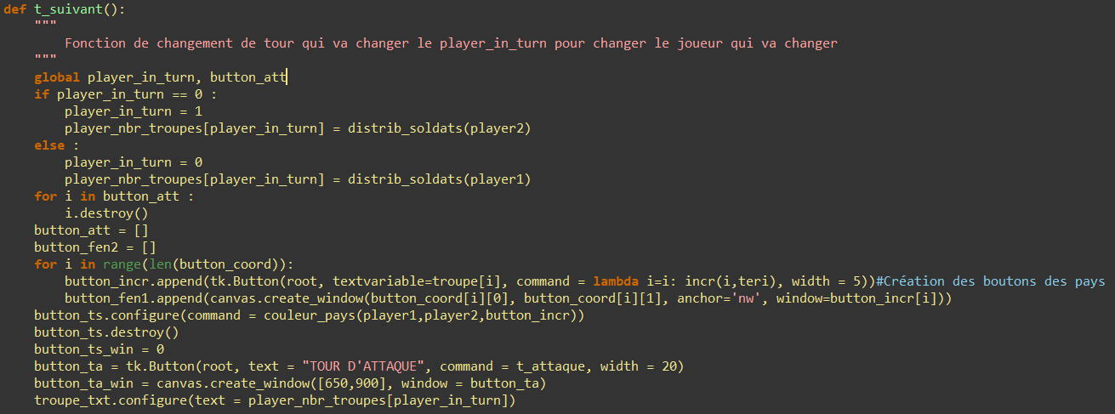

Slide 7
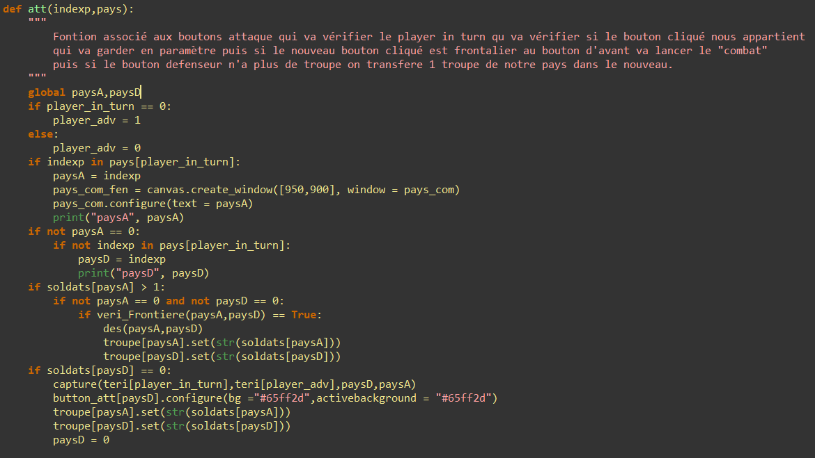
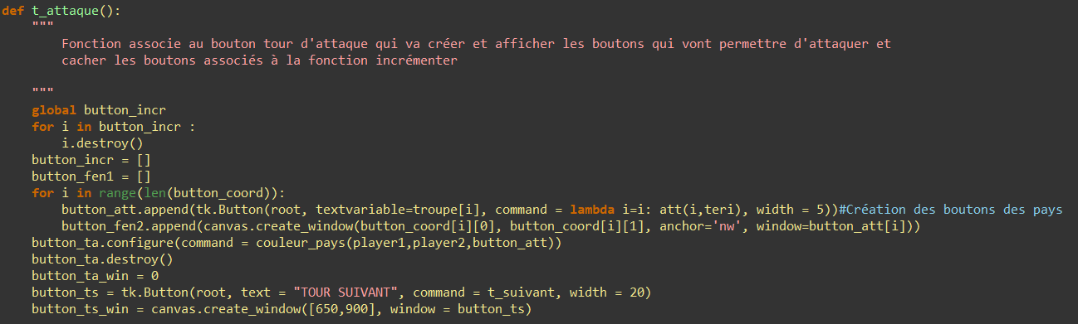

Slide 8
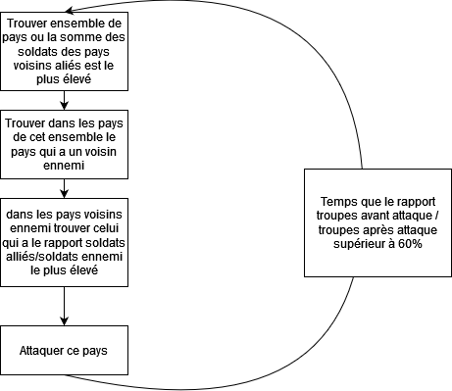
Algorithm intelligence artificielle

